Slide 1
Aktuelle Informationen der Geschäftsstelle OGD
Forum OGD
31.10.2022

Slide 2
Inhalt
Die Geschäftsstelle OGD
Weiterbildung Data Management und OGD
Follow-up Runder Tisch
EMBAG
DCAT-AP-CH v2
Migrationsprojekt OGD-Plattform
Weiterentwicklung opendata.swiss
Kommende Veranstaltungen

Slide 3
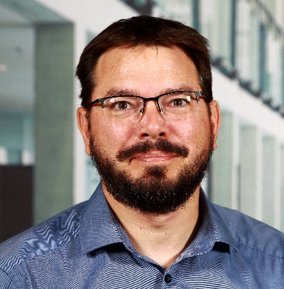
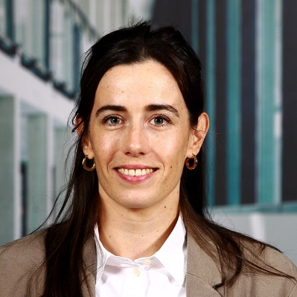

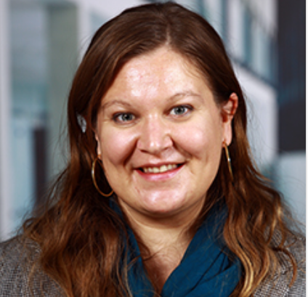
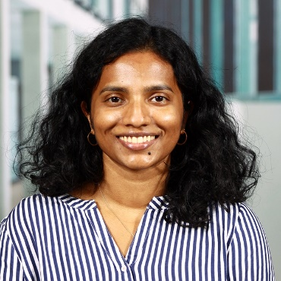
1. Die Geschäftsstelle Open Government Data
Maik Roth
Leiter
Maïlys Perrenoud
Kommunikation
Pascal Hurni
Datenspezialist
Michèle Spichtig
Datenspezialistin
Maria Joseph
Hochschul-praktikantin
Isabelle Baber
IT-Projektleiterin
(ab Nov. 2022)
Notes:
Financement DVS pour deux postes jusqu’en 2025

Slide 4
































2. Portal opendata.swiss

Slide 5
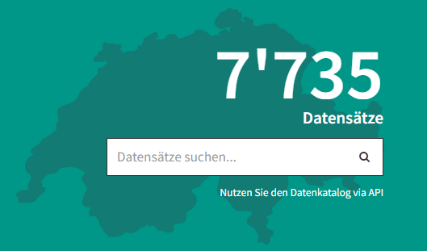
2. Anzahl Datasets nach Organisationen auf opendata.swiss
Stand Oktober 2022
Stand 01.10.2022

Slide 6

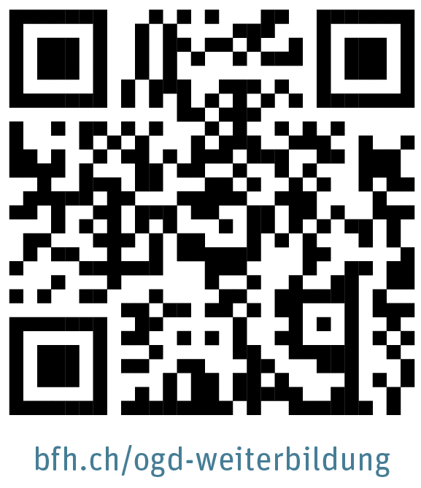
2. Aktuell: Weiterbildung Data Management und OGD
Mandat bei der Berner Fachhochschule
Prof. Dr. Mathias Stürmer
Prof. Dr. Thomas Gees
CAS Public Sector Transformation
→ Modul 3 OGD und Datenmanagement
Nächste Weiterbildung: 19. – 21. Januar 2023
Einschreibung bis Ende Dezember möglich!
Ab 2023 findet die Weiterbildung OGD zweimal
pro Jahr (Januar und August) statt
Notes:
Merci de promouvoir cette formation dans vos unites, faites de la publicité.

Slide 7
3. Follow-up Runder Tisch
Artikel im NewsMail OGD vom 29.9: Stichwortsuche zur Gleichstellung: BFS-Newsletter (scnem.com)
Papier zur Nachfolge des Runden Tisches 2021 wurde heute auf dem BFS-Portal (Seite OGD) veröffentlicht
Link: Runder Tisch Open Government Data | Bundesamt für Statistik (admin.ch)

Slide 8
3. EMBAG
EMBAG: Diskussion in vorberatender Kommission abgeschlossen
Diskussion im Ständerat am 1. Juni: angenommen (33 Ja, 0 Nein, 0 Enthaltungen)
Diskussion im Nationalrat am 21. September: angenommen (144 Ja, 24 Nein, 24 Enthaltungen)
Differenzbereinigung im Dezember
Inkrafttreten 2023

Slide 9
3. DCAT-AP-CH Version 2
Treffen der Arbeitsgruppe eCH OGD am 14.09
Co-Leitung der AG mit Stefan Haller
Verabschiedung der Version 2
Genehmigungsverfahren bis Ende Dezember
DCAT Konformität des Portals Anfang 2023 vorgesehen

Slide 10
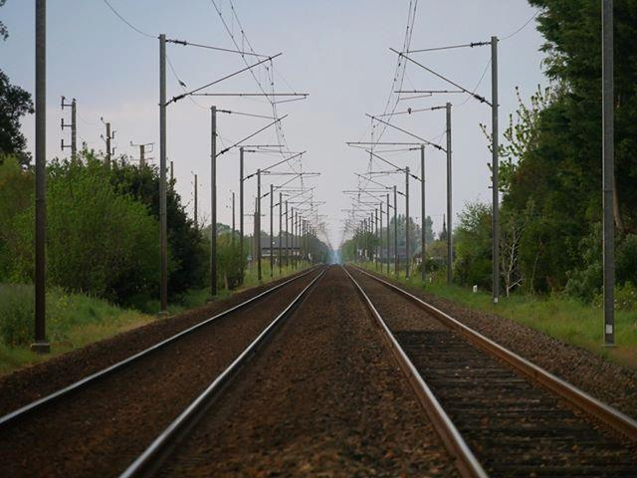

5. Migrationsprojekt Plattform: Initialisierung
Q4 2022
Initialisierung:
Business Analyse
Anforderungskatalog
Q2 2023 – Q2 2024
Realisierung:
Agile Umsetzung der gewählten Variante der OGD-Plattform und Aufbau eines kundenorientierten Unterstützungsangebots
Q3 2024 – Q4 2024
Einführung:
Go-live und Betrieb integrierte Plattform und nachhaltige Sicherstellung des Unterstützungsangebot
Q1 2023 – Q2 2023
Anforderungen und Synergien mit I14Y

Slide 11
5. Migrationsprojekt Plattform: Varianten
Marktlösung: WTO
Open Source lösung: Bestehende Lösung wird von BIT übernommen, migriert und weiterbetreiben und entwickelt. (Lift and shift zum BIT)
Bundlösung: Opendata.swiss neu programmieren und betreiben lassen – durch BIT
BFS-Lösung: Projekt SIS 2.0:
    "Frontend-Container" in I14Y integrieren, bspw. eine neue Suchseite für opendata.swiss einrichten (Beispiel: geocat.ch)
    Opendata.swiss in das Backend der I14Y integrieren, aber eine eigene Frontend realisieren. Realisation und Betrieb analog I14Y

Slide 12

6. Aktuell: Weiterentwicklung opendata.swiss mit Liip
Suchresultate verbessern
    Bessere Suchergebnisse (vor allem nach Aktualität der Daten)
Datensatz abonnieren: automatisch über Datensatzänderungen erfahren
Webformular Showcases: Einreichen von Showcases über ein Kontaktformular

Slide 13

7. Kommende Veranstaltungen
29.11.2022: Open Data Beer zusammen mit Liip in Fribourg
19-21.1.2023: Weiterbildung Data Management und OGD

Slide 14




Noch einige Zahlen… (2022)
105 Organisationen auf opendata.swiss
(~86 im 2021)
24’693 monatliche Besucher auf opendata.swiss im Durchschnitt
1972 Follower Twitter-Account @opendataswiss (~1670 im 2021)
982 Abonnierte NewsMail OGD
( ~ 726 im 2021)
Stand 01.09.2022

